Slide 1
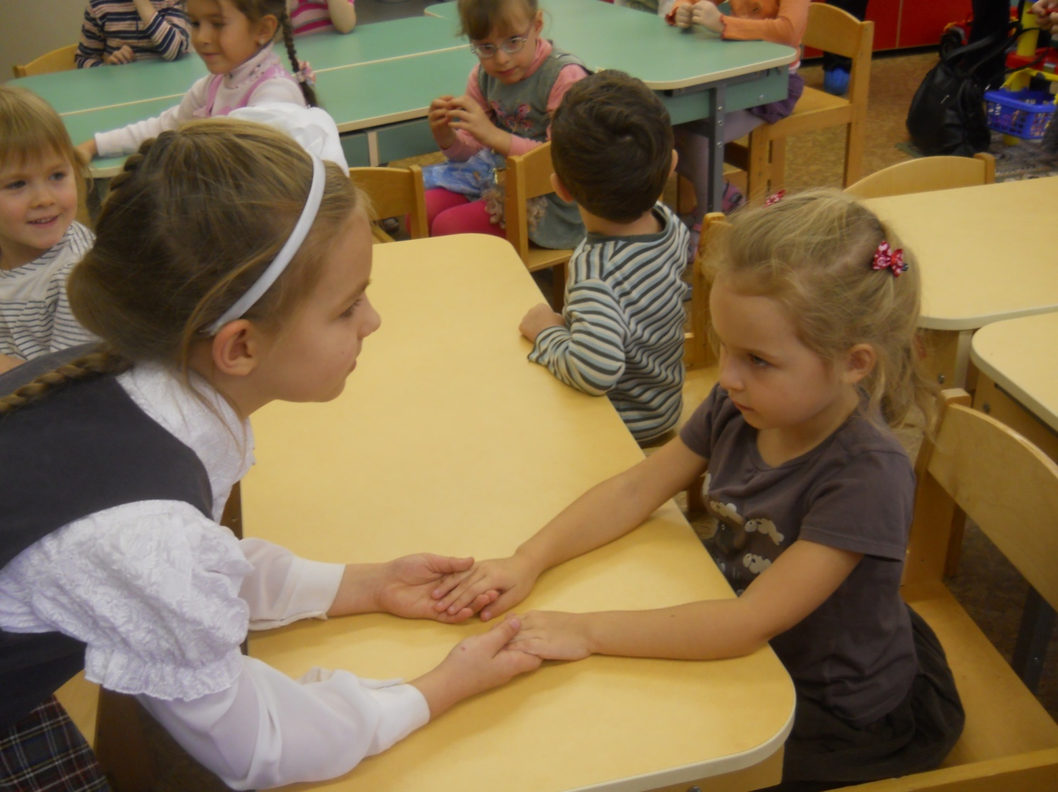
Старшая школа – начальная школа – детский сад вместе!

Slide 2
Педагогическое проектирование в начальной школе с целью развития познавательных способностей учащихся в соответствии с требованиями новых образовательных стандартов
(В свете решения задач ФГОС НОО).

Slide 3
Задача нашего педагогического проектирования не оставлять без внимания ни одного ученика, вовлечь всех детей в проектную деятельность, с целью развития у них различных универсальных способностей, активизировать познавательную деятельность.

Slide 4
Педагогическое проектирование сообщества учителей начальных классов
Классные проекты | Семейные проекты
Педагогическое проектирование сообщества учителей начальных классов воспитателей детского сада
Классные проекты | Групповые проекты | Семейные проекты
Педагогическое проектирование сообщества учителей начальных классов, воспитателей детского сада, учащихся старших классов
Классные проекты | Групповые проекты | Семейные проекты | Проекты для младших и вместе с ними
Педагогическое проектирование сообщества учителей начальных классов, воспитателей детского сада, старшеклассников, учителей старшей школы
Классные проекты | Групповые проекты | Семейные проекты | Проекты для младших и вместе с ними
Развитие универсальных учебных действий учащихся начальной школы

Slide 5
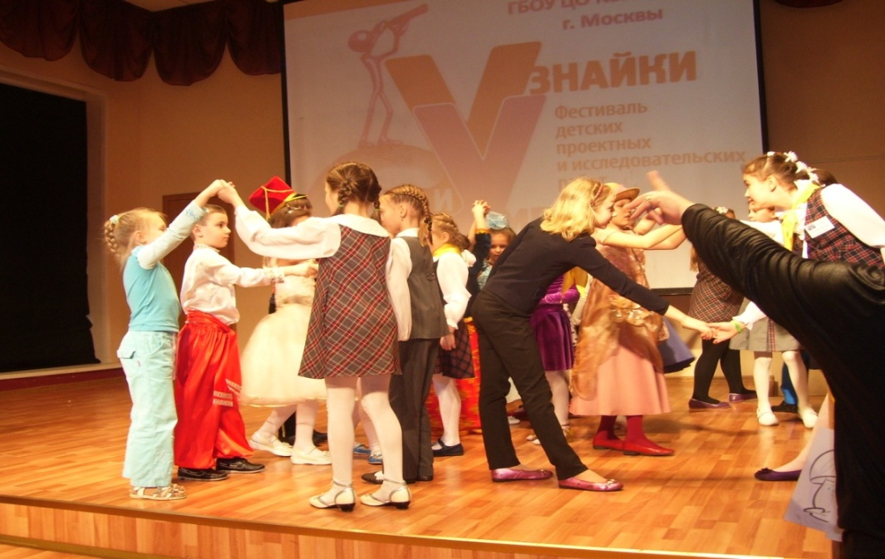
Формирование общей культуры, духовно-нравственное, гражданское, социальное, личностное и интеллектуальное развитие. Индивидуальные и групповые проекты «Война 1812 года».

Slide 7
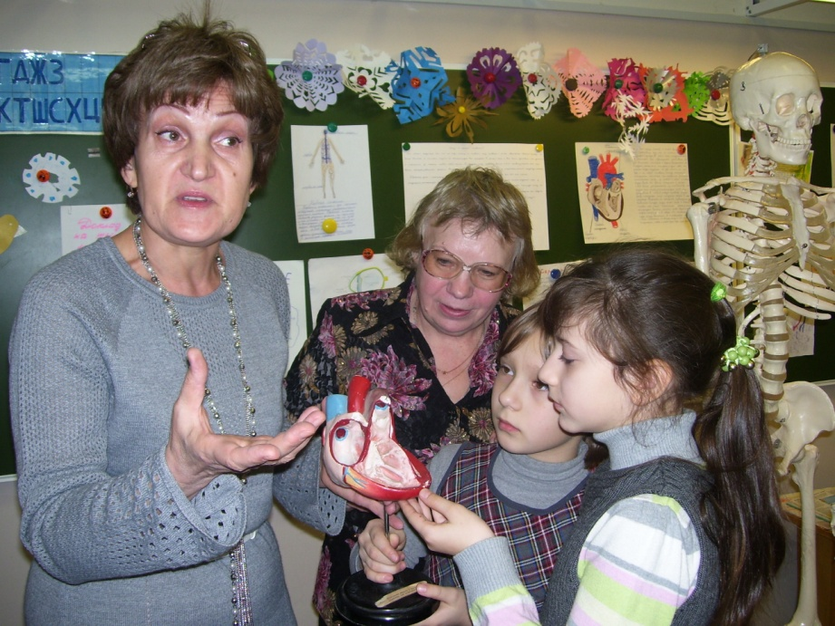
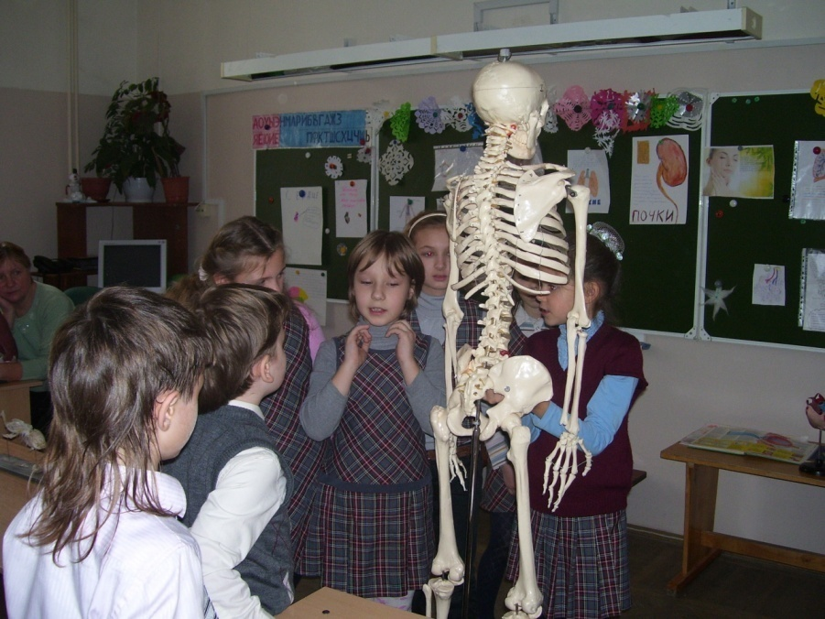
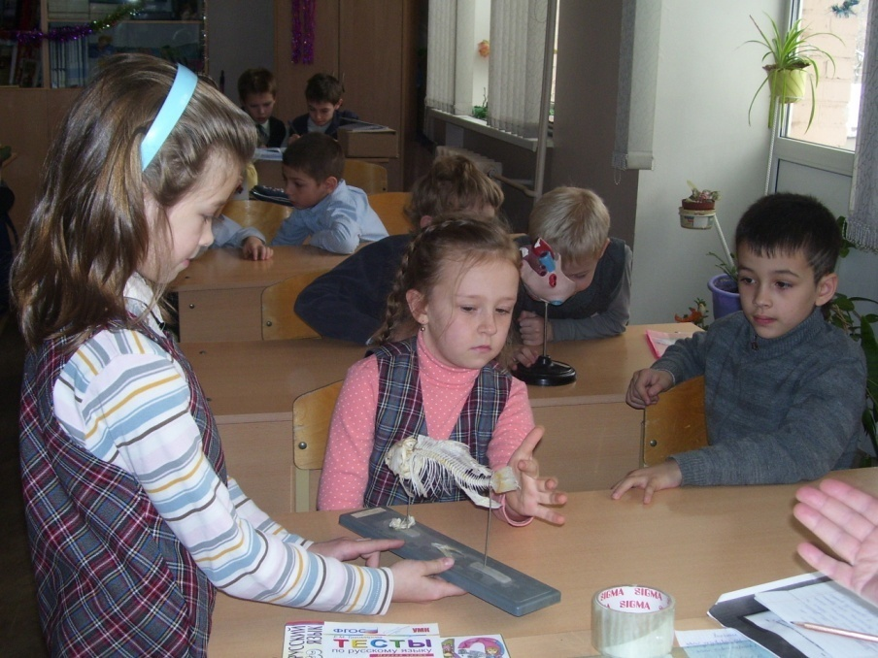
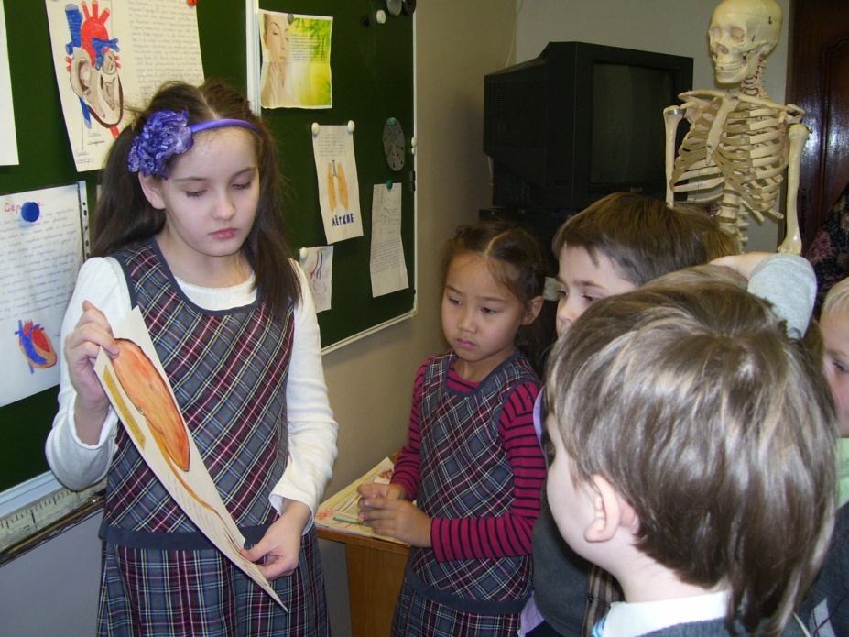
Обеспечение преемственности начального общего и основного общего образования

Slide 9
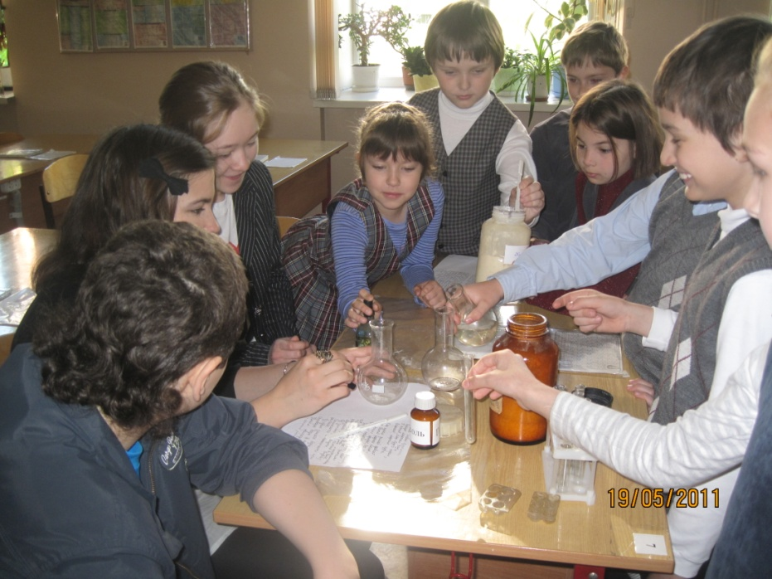
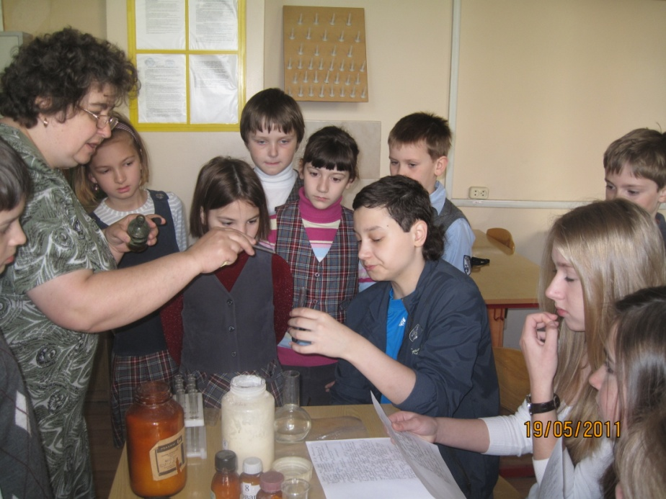
Развитие познавательных способностей детей старшего дошкольного и младшего школьного возраста в процессе химических экспериментов и наблюдений. Создание химической лаборатории.

Slide 10
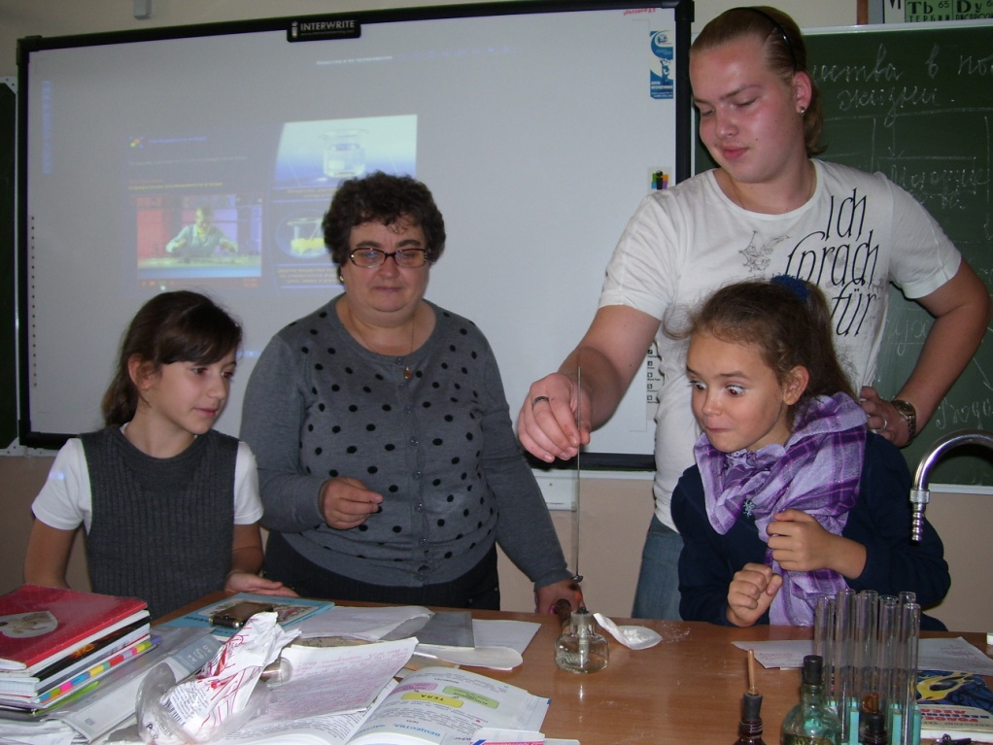

Slide 12
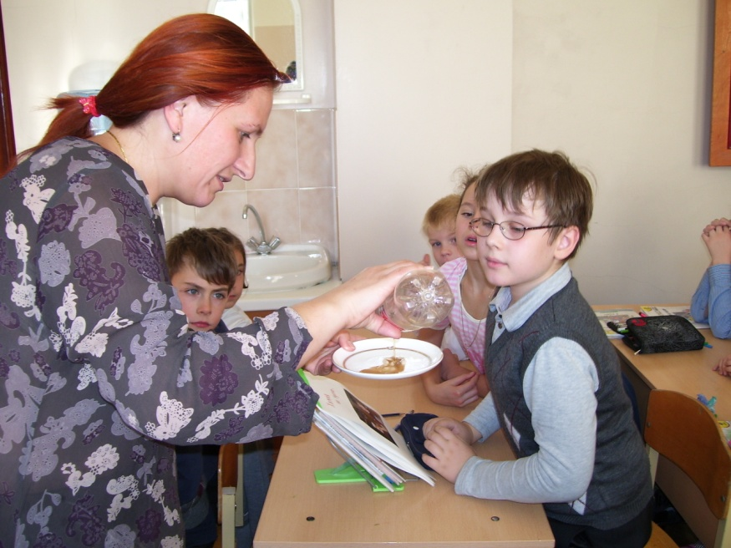
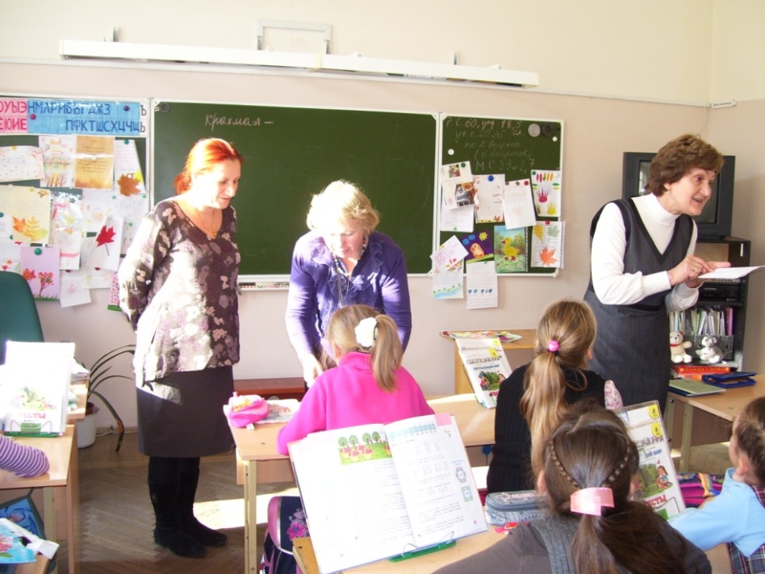
Организация детско-родительского сообщества как средство развития познавательного интереса учащихся начальной школы.

Slide 13
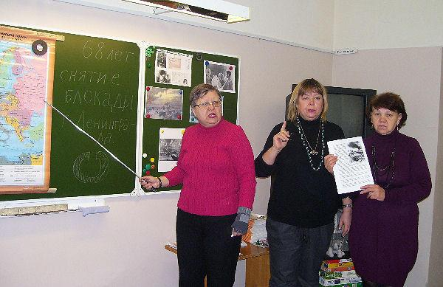
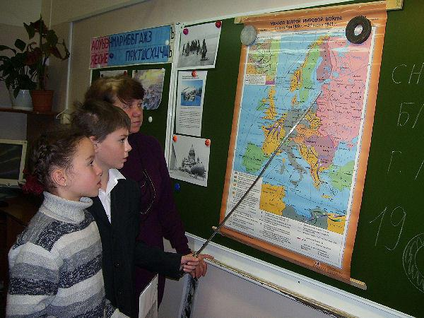
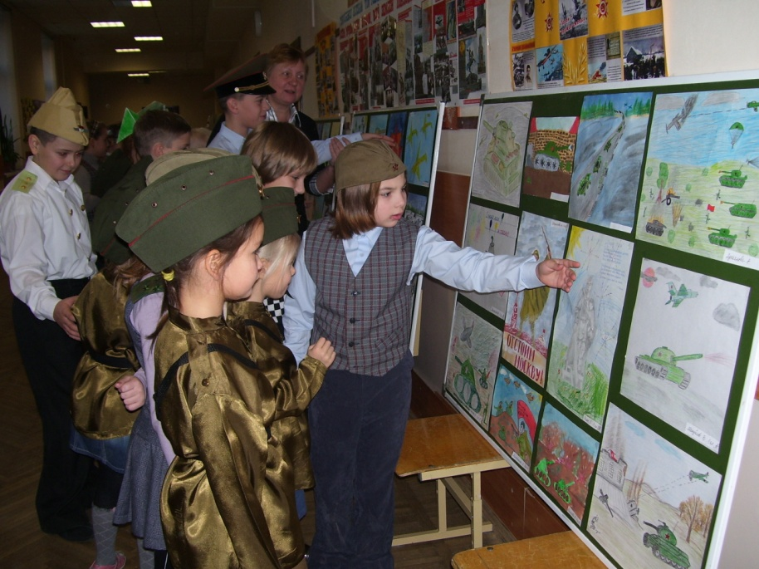
Расширение представлений о мире, формирование гражданской позиции и патриотическое воспитание.

Slide 14
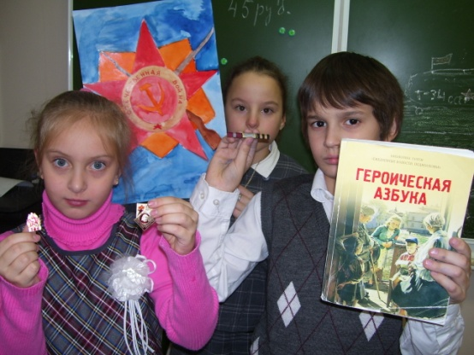
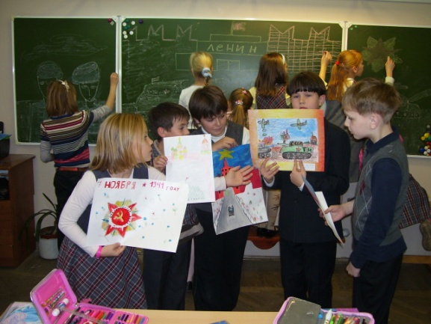
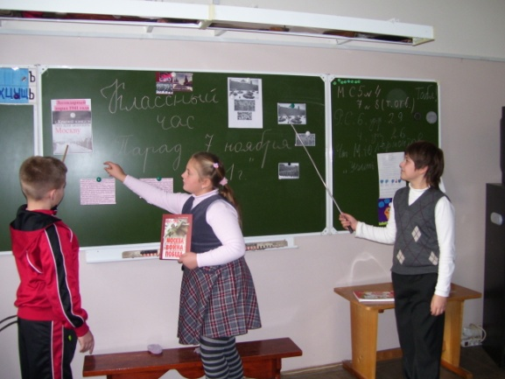
Развитие детской проектной деятельности в начальной школе с помощью инициирования и использования проектов старших классов.

Slide 15
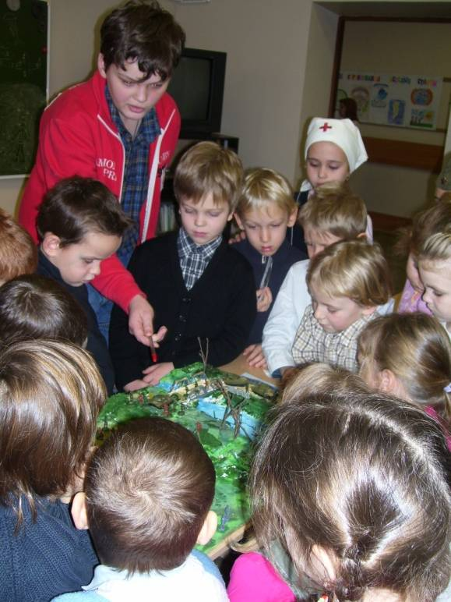

Slide 16
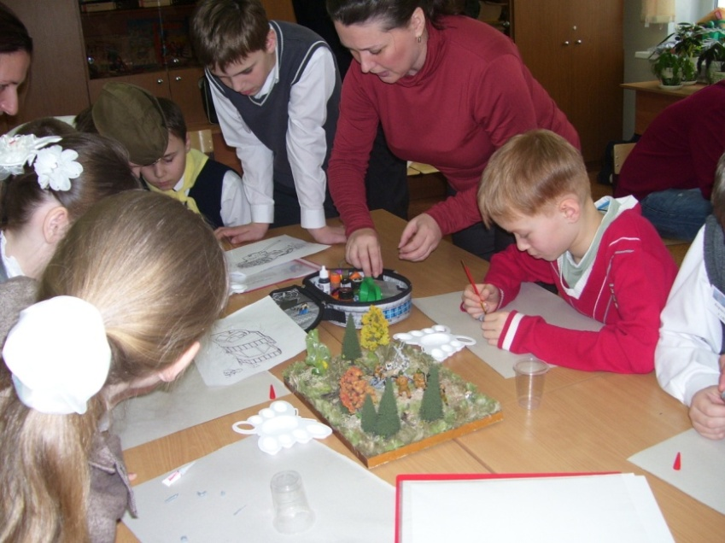
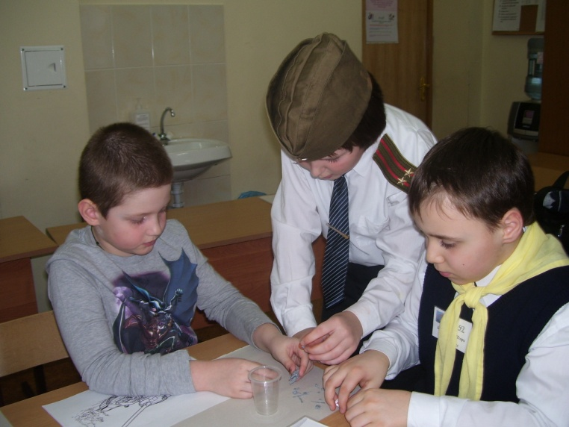
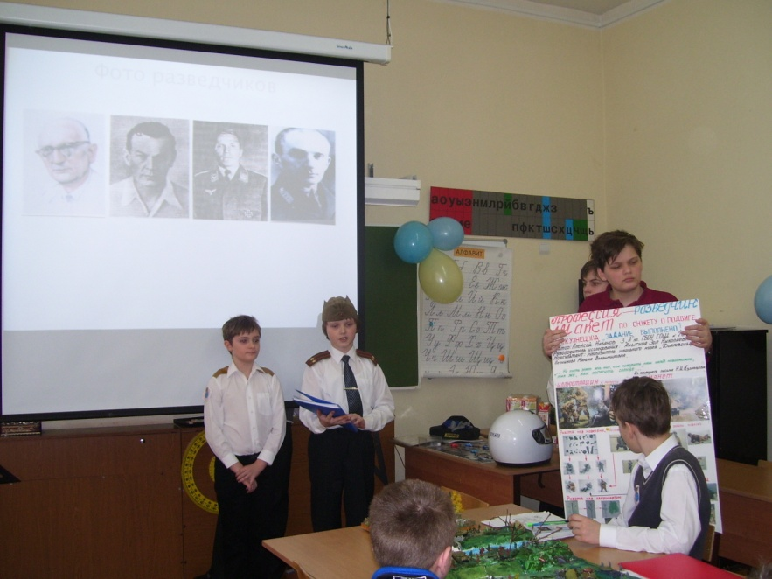
Развитие умения моделировать с помощью индивидуальных и групповых проектов.

Slide 17
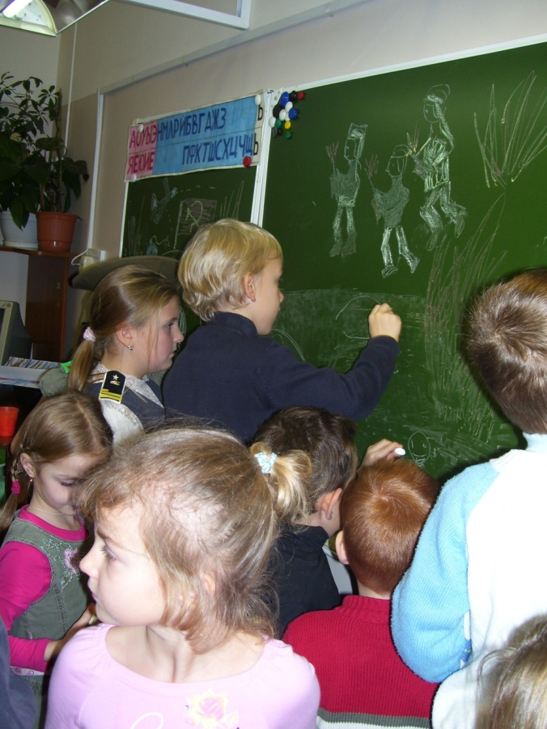
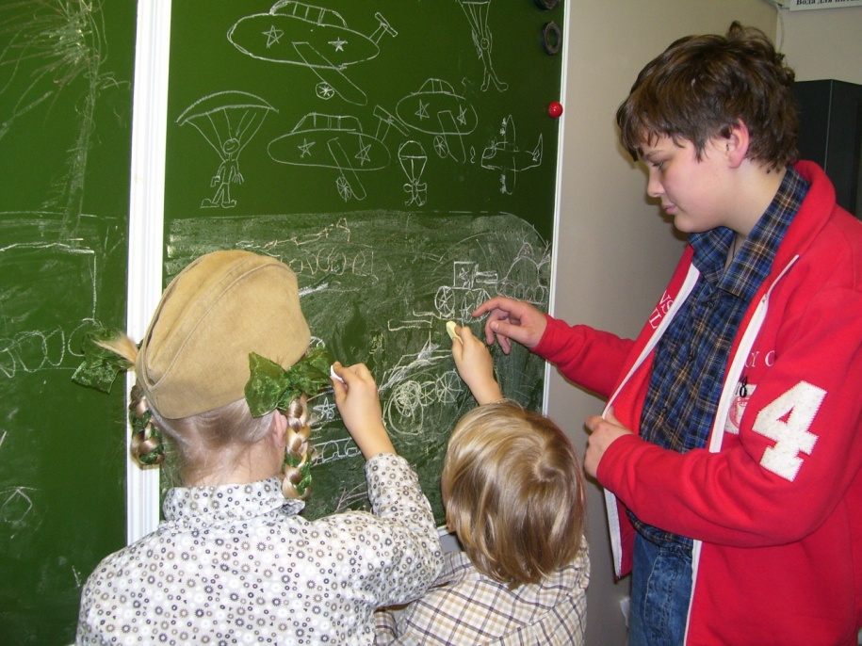

Slide 18
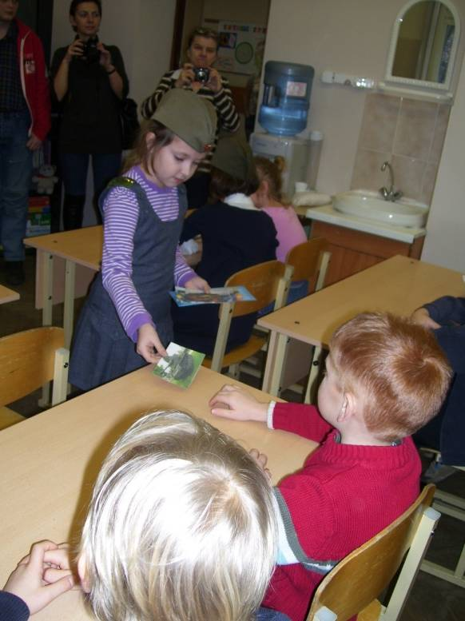
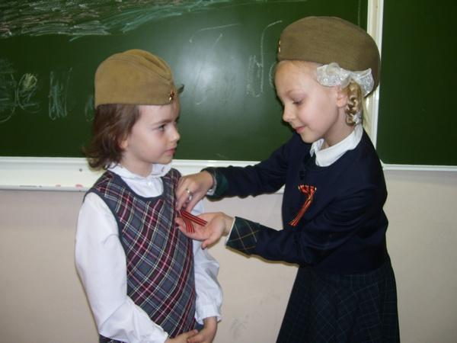
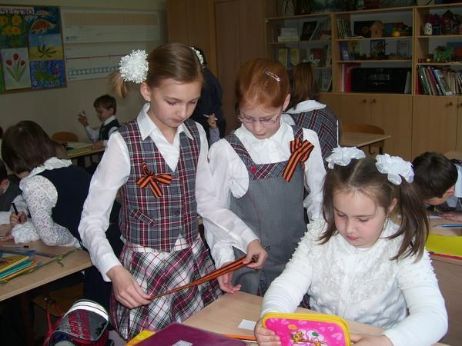
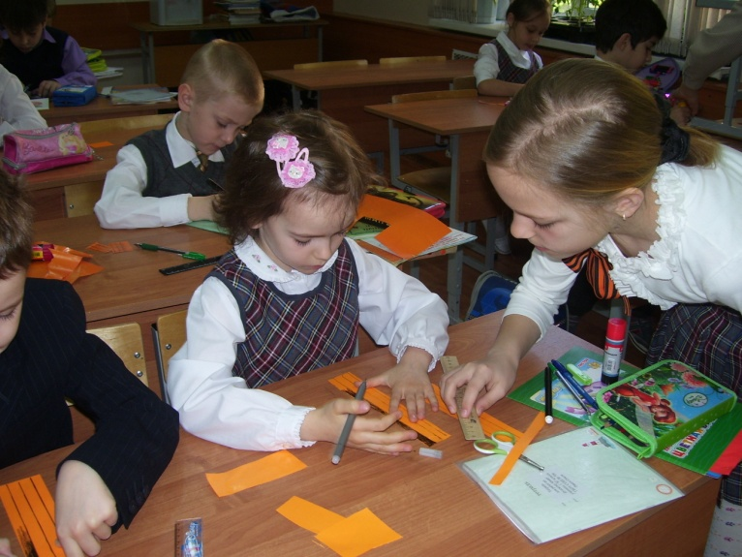
Мастер – класс для малышей «Георгиевская лента»

Slide 19
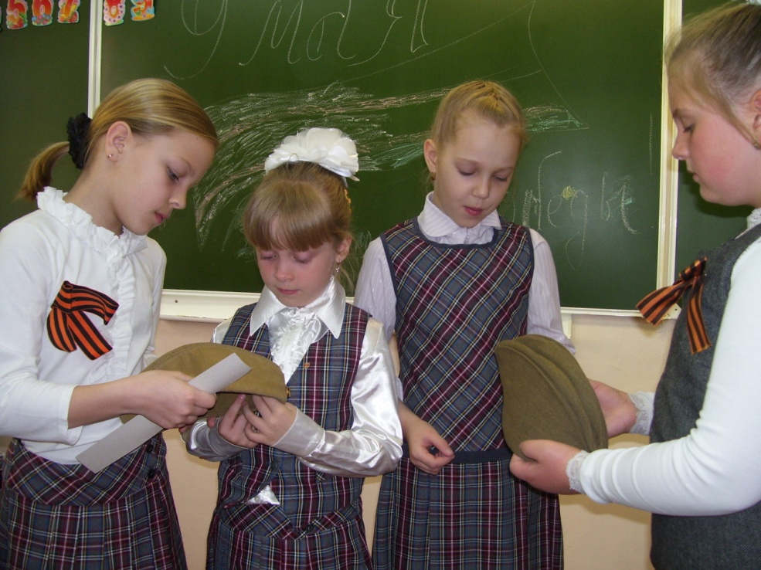
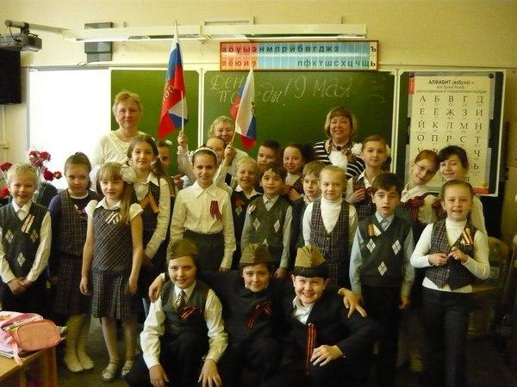

Slide 20
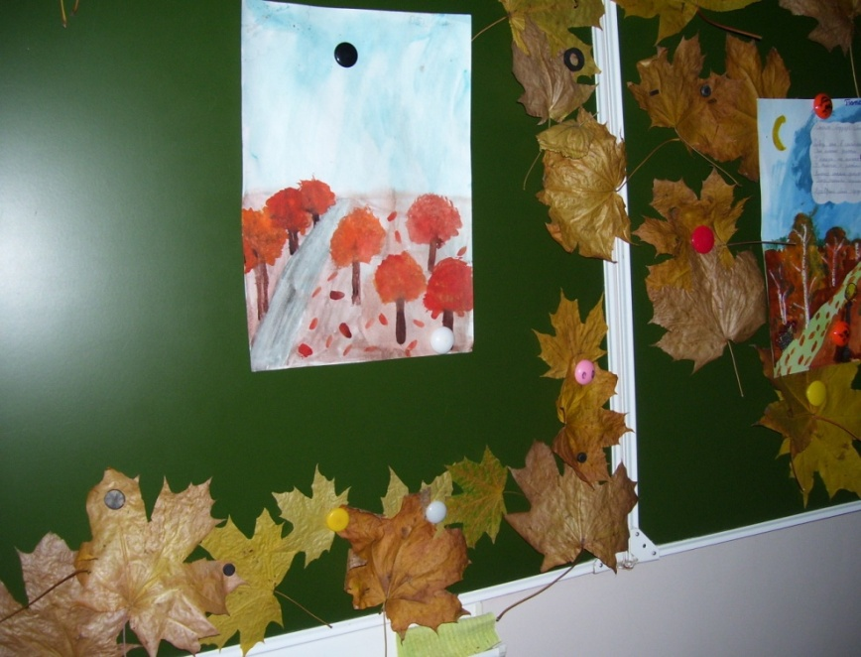
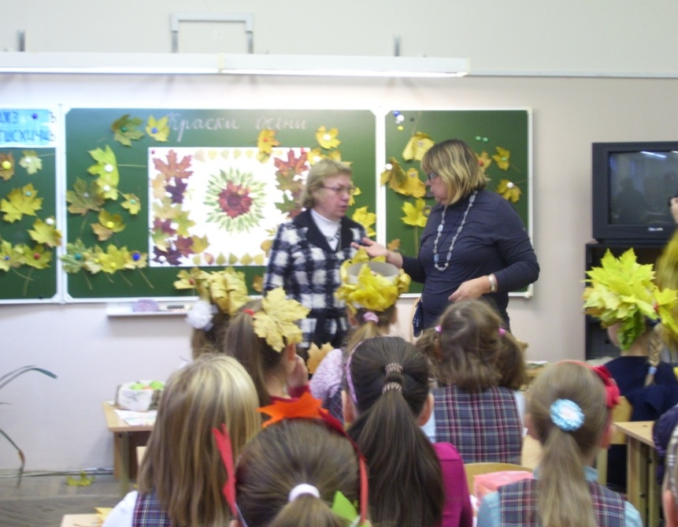
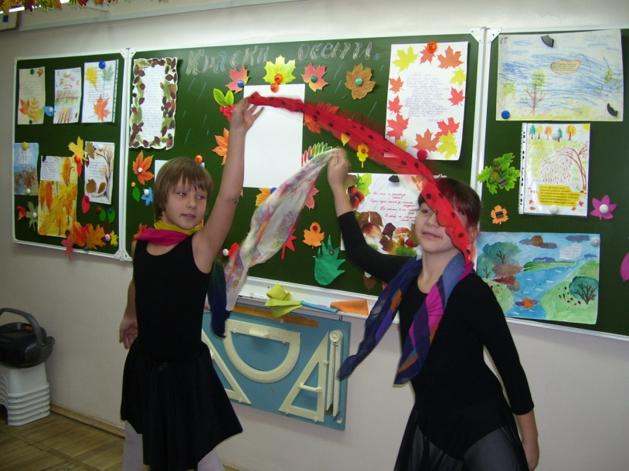
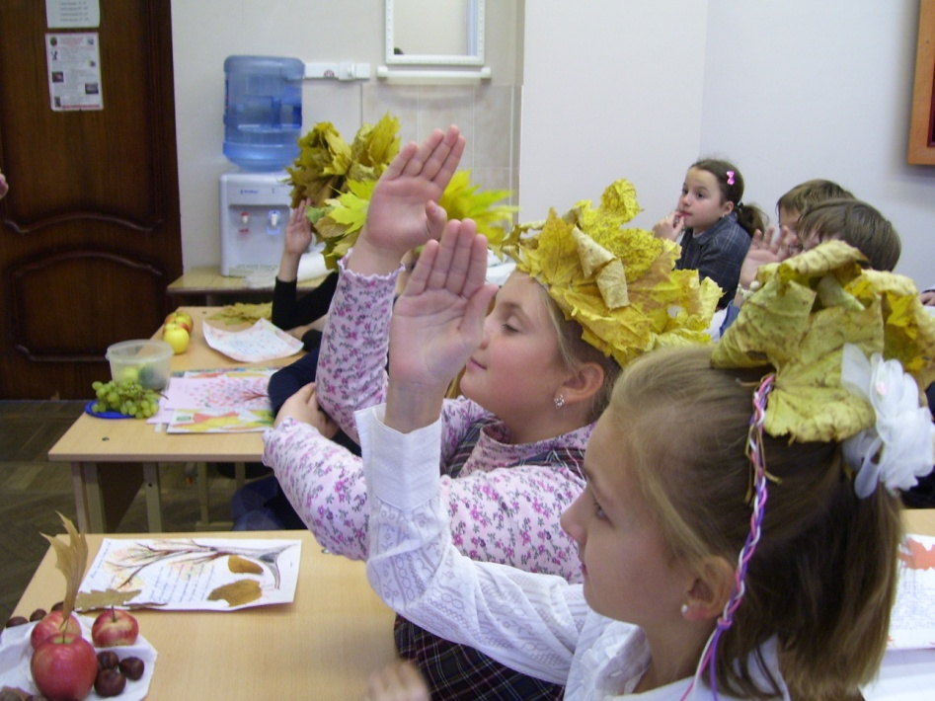
Интегрированные уроки как средство
развитие творческих способностей

Slide 21
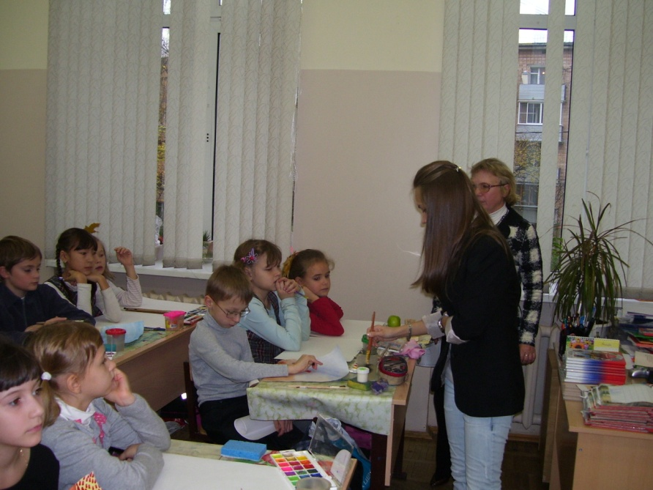
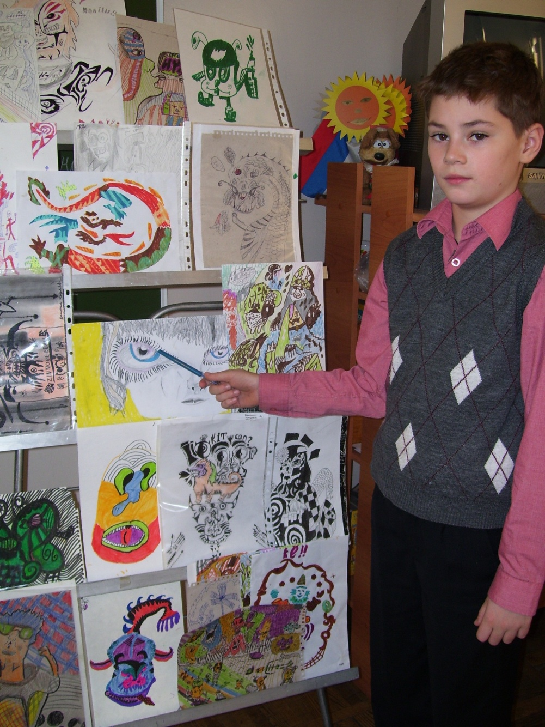
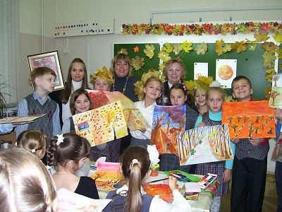
Выявление и поддержка одаренных детей

Slide 24
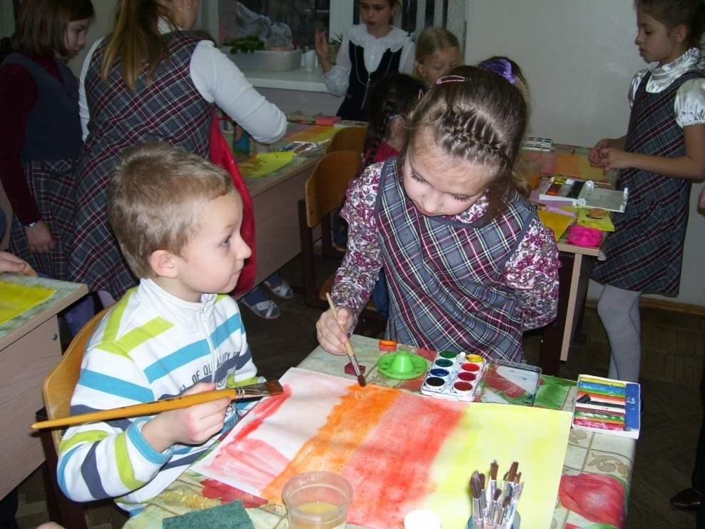

Slide 25
Развитие универсальный способностей младших школьников.

Slide 26
Исследование установления логических связей и отношений между понятиями, возможности удержания инструкции и выполнения задания до конца, возможности анализа большого количества печатного материала, характер обучаемости.

Slide 27
Ребенок делает с душой
только то, что ему нравится!

